Slide 1


UNIVERSIDAD DE LAS FUERZAS ARMADAS - ESPE
DEPARTAMENTO DE CIENCIAS DE LA VIDA Y DE LA AGRICULTURA
MAESTRÍA EN AGRICULTURA SOSTENIBLE
Modelo Agroproductivo Sostenible para la Hacienda “Llipig” de la Corporación de Productores Agropecuarios y Comercialización de Palmira, Parroquia Palmira, Cantón Guamote, Provincia de Chimborazo
PREVIA A LA OBTENCIÓN DE TÍTULO DE:
MAGISTER EN AGRICULTURA SOSTENIBLE
OLGA LORENA CANTUÑA MONTALVO
DIRECTOR: EDUARDO URRUTIA CUEVA M.Sc.
Diciembre, 2015

Slide 2
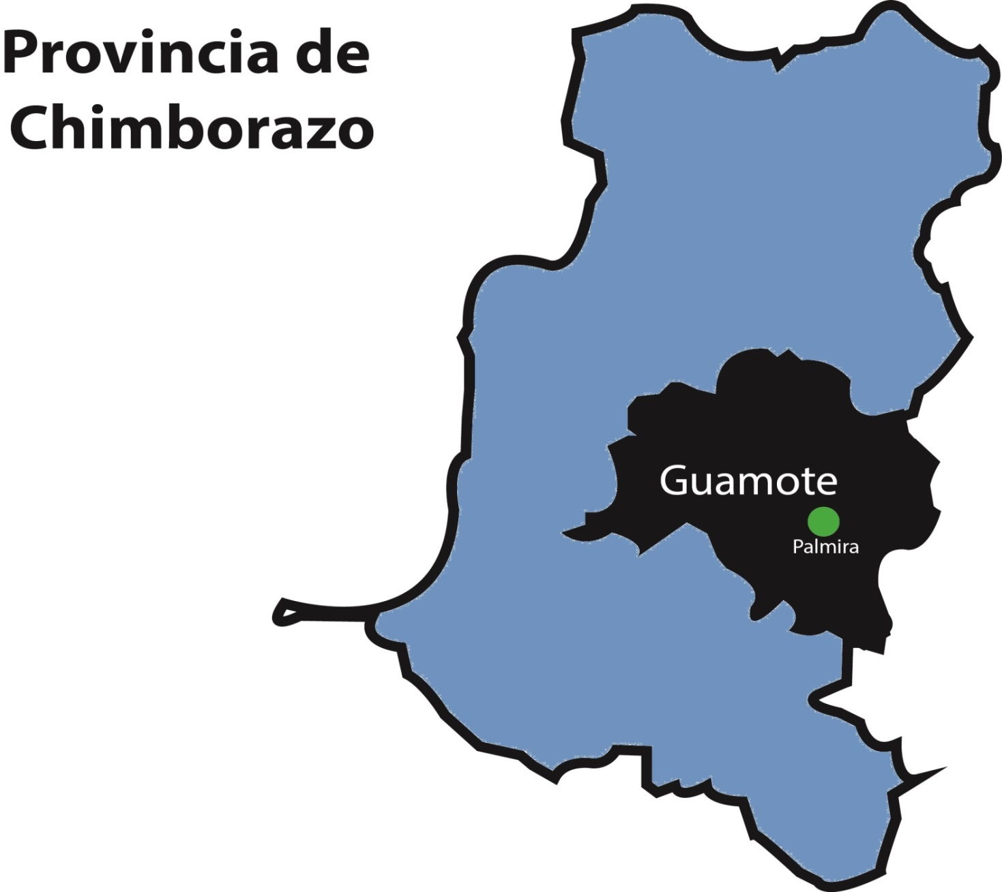
INTRODUCCIÓN

Slide 3
OBJETIVO GENERAL
Diseñar el Modelo Agroproductivo Sostenible en la Hacienda “Llipig”, que permita el uso eficiente de los recursos agroproductivos, el incremento de la productividad, producción e ingresos para el mejoramiento de la calidad de vida de los socios.

Slide 4
OBJETIVOS ESPECÍFICOS
Efectuar el diagnóstico territorial participativo mediante la evaluación de los modelos agroproductivos de ocupación actual de la Hacienda “Llipig”.
Evaluar el modelo agroproductivo sostenible de ocupación futura de la Hacienda “Llipig”.
Validar de manera participativa el modelo agroproductivo sostenible de ocupación futura de la Hacienda “Llipig”.

Slide 5
METODOLOGÍA
Diagnóstico Territorial Participativo
Entrevistas a los miembros de la organización
Levantamiento planimétrico de la Hacienda Llipig
Taller de validación de los resultados de la situación actual con los miembros de la organización

Slide 6
Evaluación y Validación participativa del modelo agroproductivo sostenible de ocupación futura
METODOLOGÍA
Taller para la definición de fortalezas, oportunidades, debilidades y amenazas de la organización
Taller de presentación y evaluación de las propuestas para el modelo agroproductivo sostenible con los miembros de la organización
Taller de evaluación de las propuestas con los miembros de la organización y otros actores territoriales

Slide 7
METODOLOGÍA
Método Multicriterio
Definición y ponderación de los criterios de viabilidad
Calificación de los componentes en base a escalas predeterminadas de los criterios
Ponderación de la viabilidad de los componentes y determinación de los índices de viabilidad

Slide 8
Aplicación del Método Multicriterio con los miembros de la organización
METODOLOGÍA
Viabilidad | Criterios
Social | Recurso humano suficiente para la ejecución de los trabajos
 | Alianzas que apuntalen la fase de instalación y operación de las propuestas
 | Se posibilita la inclusión de género y generacional en el desarrollo de las acciones
Técnica | Se usa el conocimiento local
 | Se han instalado con éxito las iniciativas en zonas aledañas
 | Se cuenta con asistencia técnica para ejecutar las iniciativas
 | Se tiene la capacidad de financiar la adopción de las tecnologías propuestas
Ambiental | La implementación de la iniciativa contribuye a la conservación del medio
 | Se ha accedido a facilitadores que apoyen los procesos de sensibilización cuidado del ambiente
Económica | Se cuenta con la capacidad de financiar todas las inversiones
 | Se tiene la facilidad de acceder a crédito para financiar las inversiones
 | Se considera que existe estabilidad en los costos de producción
 | Se considera que existe estabilidad en los precios de venta

Slide 9
Aplicación del Método Multicriterio con miembros de organización y actores territoriales
METODOLOGÍA
Viabilidad | Criterio
Social | Capacidad de generación de ocupación (UTH) por mes
 | Posibilidad de asociatividad con organizaciones similares
 | Posibilidad de inclusión de género y generacional en el desarrollo de las acciones
 | Uso del conocimiento local
Técnica | Aptitud del medio para desarrollar el proyecto
 | Facilidad de acceso a las tecnologías para producir el bien o servicio
 | Costo de las tecnologías para producir el bien o el servicio
Ambiental | Posibilidad de generar impactos negativos sobre el ecosistema
 | Contar con el diseño de medidas de mitigación de impactos sobre el ecosistema
 | Acciones que promuevan concienciación de la población frente posibles impactos al ecosistema
Financiera | Tamaño de las inversiones
 | Capacidad de endeudamiento
 | Tasa Interna de Retorno
Económica | Relación Beneficio/Costo
 | Valor Actual Neto
 | Tasa Interna de Retorno

Slide 10
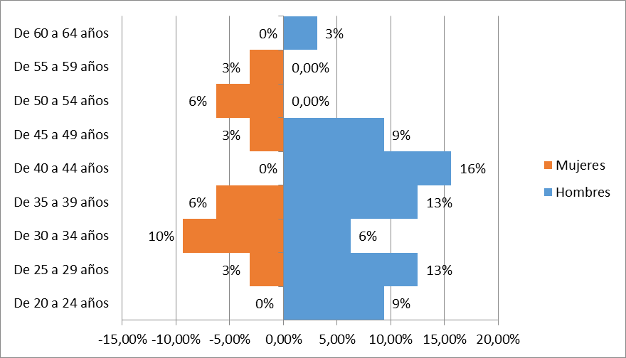
RESULTADOS
Situación socioeconómica actual de los socios
Población desagregada por género y grupos de edad

Slide 11
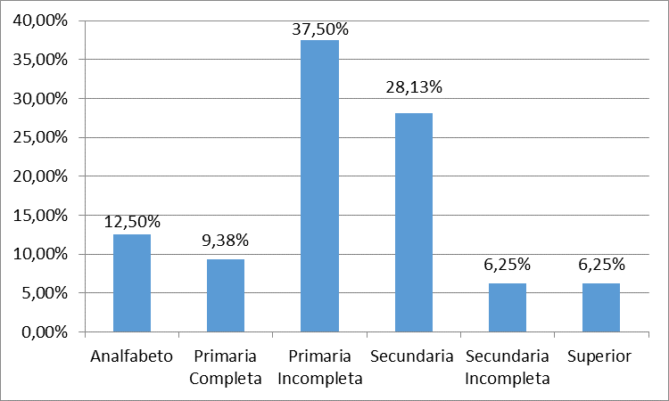
RESULTADOS
Situación socioeconómica actual de los socios
Nivel de Estudio

Slide 12
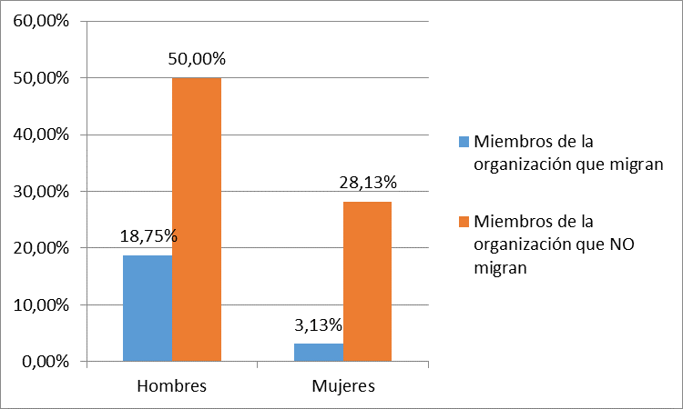
RESULTADOS
Situación socioeconómica actual de los socios
Migración

Slide 13
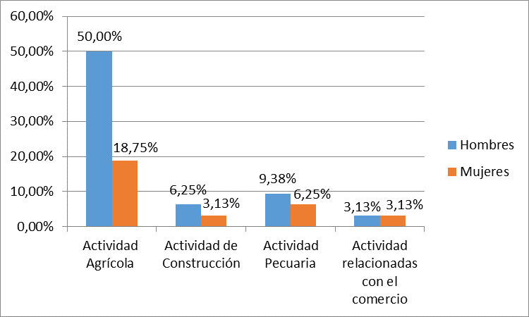
RESULTADOS
Situación socioeconómica actual de los socios
Principales actividades productivas

Slide 14
RESULTADOS
Situación socioeconómica actual de los socios
Ingresos generados según tipo de actividad productiva
Actividades productivas | Ingresos brutos (Dólares)
 | Año | Mes
Agrícola | 3.463,64 | 288,64
Construcción | 3.600,00 | 300,00
Pecuaria | 3.840,00 | 320,00
Relacionadas con el comercio | 3.240,00 | 270,00

Slide 15
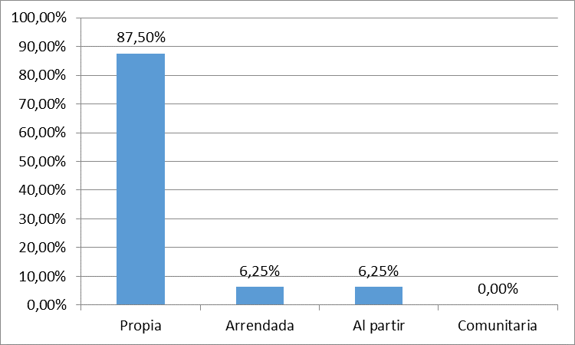
RESULTADOS
Situación socioeconómica actual de los socios
Tenencia de la tierra

Slide 16
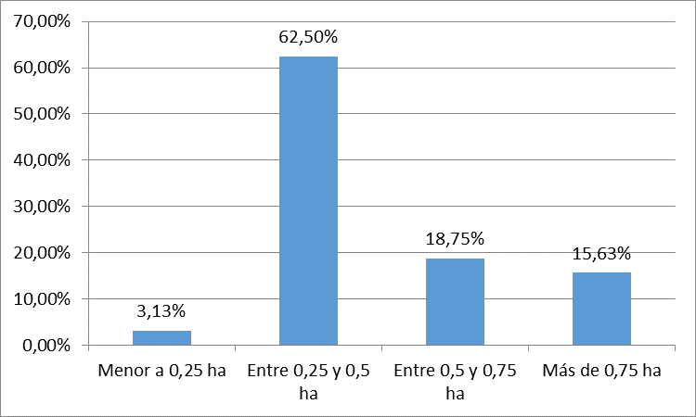
RESULTADOS
Situación socioeconómica actual de los socios
Tamaño de la UPA

Slide 17
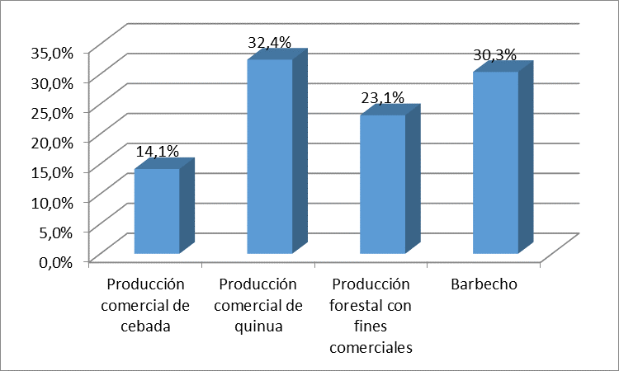
RESULTADOS
Situación de uso y ocupación del predio
Categorías del uso del predio

Slide 18
ANÁLISIS DE FACTORES INTERNOS Y EXTERNOS
FORTALEZAS Se encuentran organizados Existen capacidades locales Motivados para fortalecer su desarrollo Manejan sistemas de producción agrícola sostenible Conocen canales de comercialización Tienen definidos mercados de diferentes sectores Generan fuentes de empleo Cuentan con infraestructura productiva | OPORTUNIDADES Acceso a asistencia técnica y capacitación Apoyo del gobierno parroquial Apoyo financiero a través del acceso a crédito Políticas de gobierno de apoyo al sector agrícola
DEBILIDADES El proceso de fortalecimiento organizativo no se consolida No se encuentran capacitados en procesos de comercialización No llevan registros contables y de producción adecuados Los parámetros de calidad no se encuentran estandarizados | AMENAZAS Variación de precios en los insumos agrícolas Los intermediarios se encuentran posicionados en el mercado Vías de acceso en constante mantenimiento Crisis económica nacional

Slide 19
EVALUACIÓN DEL MODELO AGROPRODUCTIVO SOSTENIBLE
ANÁLISIS DE LA PROBLEMÁTICA
Incipientes ingresos económicos generados por la producción de la Hacienda Llipig
Inadecuado diseño de ocupación del predio que expone al mismo al deterioro del recurso suelo
Incipiente aprovechamiento de los recursos de la Hacienda «Llipig»
Limitada oferta de bienes comercializables
Efectos
PROBLEMA CENTRAL
Inadecuado modelo agroproductivo aplicado en la Hacienda Llipig
Causas
Limitado conocimiento de los propietarios respecto de las herramientas para la planificación del predio rural
Bajo valor comercial de los rubros agrícolas implementados dentro del Sistema agroproductivo
Limitada inclusión del componente forestal con fines productivos y protectivos

Slide 20
EVALUACIÓN DEL MODELO AGROPRODUCTIVO SOSTENIBLE
Mejorados ingresos económicos generados por la producción de la Hacienda Llipig
ANÁLISIS DE LA PROBLEMÁTICA
Adecuado diseño de ocupación del predio que permite la conservación del recurso suelo
Adecuado aprovechamiento de los recursos de la Hacienda «Llipig»
Incrementada oferta de bienes comercializables
PROPOSITO
Adecuado modelo agroproductivo aplicado en la Hacienda Llipig
Capacidades locales fortalecidas respecto de las herramientas para la planificación del predio
Implementación de un sistema agroproductivo de secano con rubros de alto valor comercial
Diversificación de la oferta productiva a través de forestación con fines productivos y protectivos

Slide 21
MATRIZ DE MARCO LÓGICO
Resumen narrativo de objetivos | Indicadores verificables objetivamente | Medios de verificación | Supuestos
FIN: Contribuir a mejorar los ingresos económicos de los miembros de la Corporación de productores agropecuarios y comercialización de Palmira, sobre la base de una producción sostenible. | A finales de 2018 los ingresos de los miembros de la organización se habrán incrementado en 18% | Resultados de la encuesta dirigidas a los miembros de la Corporación | El MAGAP y MIES establecen incentivos económicos para la producción asociativa.
PROPÓSITO: Implementar un Modelo Agroproductivo Sostenible en la Hacienda “Llipig”, de propiedad de la Corporación de productores agropecuarios y comercialización de Palmira | A finales de 2018 se contará con un modelo agroproductivo plenamente implementado para la Hacienda "Llipig" | Memoria técnica del proyecto/ mapas de uso y ocupación del predio elaborados anualmente | El MAGAP, toma el modelo agroproductivo de Llipig como una muestra para estimular procesos de réplica en otras regiones de similares características socio-demográficas y ambientales

Slide 22
MATRIZ DE MARCO LÓGICO
Resumen narrativo de objetivos | Indicadores verificables objetivamente |  | Medios de verificación |  | Supuestos
1. Generación de capacidad local en torno al manejo de herramientas técnicas para la planificación del predio COSTO C1 $ 2.481,78 (0,12%) | 32 personas capacitadas | Registro de participantes/ Fotografías del evento/ Modelo de certificado |  | Las instituciones de educación superior dentro del área de influencia del proyecto brindan el aval para el desarrollo del proceso de capacitación.
2. Implementación de un sistema agroproductivo de secano con rubros de alto valor comercial COSTO C2 $ 892.328,53 (44,37%) | 72 ha es incorporada a la producción agrícola de secano con rubros como el chocho y la quinua | Registros de producción/ Mapas de uso y ocupación del predio/ Facturas de venta de productos |  | El MAGAP a través de la UNA, las ONGs y la empresa privada suscriben acuerdos para la comercialización directa de productos con estabilidad en los precios pagados al productor
3. Forestación con fines productivos y protectivos COSTO C3 $ 1´116.389,63 (55,51%) | 67 ha es reforestada con fines productivos. 72 ha es protegida con la implementación de sistemas agrosilvícolas | Plan de manejo de la plantación forestal/ Mapas de uso y ocupación del predio/ Fotografías |  | El MAE, facilita procesos de capacitación para generar capacidad local respecto del manejo de plantaciones con comerciales y protectivos
COSTO TOTAL $ 2.011.199,94 (100%)

Slide 23
DEFINICIÓN DE ESCENARIOS PARA EL COMPONENTE PRODUCTIVO
Componente | Escenario 1: Condiciones optimistas | Escenario 2: Condiciones mesuradas | Escenario 3: Condiciones pesimistas
Cultivo de quinua | Alcanza su mejor rendimiento estimado en 60 qq/ha, con precios excepcionales de hasta 110 USD por qq | Alcanza su mejor rendimiento estimado en 60 qq/ha, con precios promedio de hasta 100 USD por qq | Ve mermado su rendimiento, estimado en 55 qq/ha, con precios rebajados de hasta 90 USD por quintal, como consecuencia de una sobre oferta del producto.
Cultivo de chocho | Alcanza su mejor rendimiento estimado en 30 qq/ha, con precios excepcionales de hasta 220 USD por qq | Alcanza su mejor rendimiento estimado en 30 qq/ha, con precios promedio de hasta 210 USD por quintal. | Ve mermado su rendimiento, estimado en 25 qq/ha, con precios rebajados de hasta 200 USD por quintal como consecuencia de una sobre oferta del producto.
Forestación con especies exóticas de fines comerciales | Tiene un rendimiento de 2.456 metros cúbicos, el equivalente a 3,93 metros cúbicos por árbol. Estimando un precio de 32,55 USD por metro cúbico. | Tiene un rendimiento de 2.456 metros cúbicos, el equivalente a 3,93 metros cúbicos por árbol. Estimando un precio de 30,52 USD por metro cúbico. | Tiene un rendimiento de 1.963 metros cúbicos, el equivalente a 3,14 metros cúbicos por árbol. Estimando un precio de 28,48 USD por metro cúbico.

Slide 24
VALIDACIÓN DEL MODELO AGROPRODUCTIVO SOSTENIBLE
Evaluación de la viabilidad social de las alternativas consensuadas
Componentes | Indicadores de Viabilidad Social
 | Capacidad de generación de ocupación (UTH) por mes | Posibilidad de asociatividad con organizaciones similares | Posibilidad de inclusión de género y generacional en el desarrollo de las acciones | Uso del conocimiento local
Rubro chocho en escenarios: optimista, mesurado y pesimista | 130 | Acuerdo para la comercialización de semilla con el MAGAP | Se posibilita únicamente la inclusión de género | Se usa el conocimiento local respecto del clima de la zona y de las formas de preparación de suelo
Rubro quinua en escenarios: optimista, mesurado y pesimista | 203 | Acuerdo de comercialización de la producción con MCCH
Pino escenarios: optimista, mesurado y pesimista | 56 | No se cuenta con acuerdos con otras organizaciones |  | Se usa el conocimiento local respecto del conocimiento del clima de la zona

Slide 25
VALIDACIÓN DEL MODELO AGROPRODUCTIVO SOSTENIBLE
Evaluación de la viabilidad técnica de las alternativas consensuadas
Componentes | Indicadores de Viabilidad Técnica
 | Aptitud del medio para desarrollar el proyecto | Facilidad de acceso a las tecnologías para producir el bien o servicio | Costo de las tecnologías para producir el bien o el servicio
Rubro chocho en escenarios: optimista, mesurado y pesimista | Condiciones edafoclimáticas óptimas para el desarrollo de los rubros chocho, quinua y pino. Con un régimen de precipitaciones que varía entre los 500 a 750 mm y temperaturas promedio que se ubican en el rango de 8 a 10°C | Requiere del uso de motocultores y trilladoras de fácil provisión a nivel local para garantizar una producción eficiente | Tecnologías de bajo costo que alcanzan a suponer alrededor del 2,17% del total de las inversiones para el rubro chocho y de 1,37% para el rubro quinua, en un horizonte de planificación de 5 años
Rubro quinua en escenarios: optimista, mesurado y pesimista
Pino escenarios: optimista, mesurado y pesimista |  | Requiere del uso de motosierras y herramienta menor forestal de fácil provisión a nivel local | Tecnologías de bajo costo que alcanzan a suponer alrededor del 1,07% del total de las inversiones para un horizonte de planificación de 5 años

Slide 26
VALIDACIÓN DEL MODELO AGROPRODUCTIVO SOSTENIBLE
Evaluación de la viabilidad ambiental de las alternativas consensuadas
Componentes | Indicadores de Viabilidad Técnica
 | Aptitud del medio para desarrollar el proyecto | Facilidad de acceso a las tecnologías para producir el bien o servicio | Costo de las tecnologías para producir el bien o el servicio
Rubro chocho y quinua en escenarios: optimista, mesurado y pesimista | Condiciones edafoclimáticas óptimas para el desarrollo del cultivo, con un régimen de precipitaciones que varía entre los 500 a 750 mm y temperaturas promedio que se ubican en el rango de 8 a 10°C | Requiere del uso de motocultores y trilladoras de fácil provisión a nivel local para garantizar una producción eficiente | Tecnologías de bajo costo que alcanzan a suponer alrededor del 2,17% del total de las inversiones para el cultivo chochoo y de 1,37% para el cultivo de quinua, en un horizonte de planificación de 5 años
Pino escenarios: optimista, mesurado y pesimista | Condiciones edafoclimáticas óptimas para el desarrollo de la plantación de pino. Con un régimen de precipitaciones que varía entre los 500 a 750 mm y temperaturas promedio que se ubican en el rango de 8 a 10°C | Requiere del uso de motosierras y herramienta menor forestal de fácil provisión a nivel local | Tecnologías de bajo costo que alcanzan a suponer alrededor del 1,07% del total de las inversiones para un horizonte de planificación de 5 años

Slide 27
VALIDACIÓN DEL MODELO AGROPRODUCTIVO SOSTENIBLE
Evaluación de la viabilidad financiera de las alternativas consensuadas
Componentes | Indicadores de Viabilidad Financiera
 | Monto de las inversiones (USD) | Índice de endeudamiento % | Tasa interna de retorno % | Relación beneficio/costo | Valor actual neto (USD)
Rubro chocho en escenario optimista | 345.133,41 | 0,43% | 14,59% | 1,44 | 144.536,54
Rubro chocho en escenario mesurado | 345.133,41 | 0,43% | 11,57% | 1,35 | 112.959,93
Rubro chocho en escenario pesimista | 345.133,41 | 0,43% | -2,13% | 0,94 | - 19.179,94
Rubro quinua en escenario optimista | 547.195,12 | 0,33% | 10,83% | 1,32 | 149.250,59
Rubro quinua en escenario mesurado | 547.195,12 | 0,33% | 4,56% | 1,13 | 60.836,08
Rubro quinua en escenario pesimista | 547.195,12 | 0,33% | -7,06% | 0,81 | - 87.327,48
Pino escenario optimista | 1.095.022,04 | 0,39% | 1,41% | 1,39 | 264.890,380
Pino escenario mesurado | 1.095.022,04 | 0,39% | 1,04% | 1,28 | 188.846,34
Pino escenario pesimista | 1.095.022,04 | 0,39% | -0,65% | 0,85 | - 102.031,01

Slide 28
VALIDACIÓN DEL MODELO AGROPRODUCTIVO SOSTENIBLE
Evaluación de la viabilidad económica de las alternativas consensuadas
Criterios empleados para la valoración económica
Gastos mensuales y del período que supone el proceso migratorio para un miembro de una familia desde su lugar de residencia hacia los centros urbanos en dólares
Rubros | Costo/persona que migra $
Habitación | 100,00
Alimentación | 180,00
Transporte | 15,00
Total mensual | 295,00
Tiempo de permanencia fuera por año (meses) | 6
Total por año/ persona que migra | 1.770,00

Slide 29
VALIDACIÓN DEL MODELO AGROPRODUCTIVO SOSTENIBLE
Evaluación de la viabilidad económica de las alternativas consensuadas
Estimación del costo mensual de las tareas del hogar para una familia tipo en dólares
Rubros | Horas de dedicación/ día | Costo por hora $ | Costo por día $ | Costo por mes $
Preparación de alimentos | 3 | 3,13 | 9,38 | 281,40
Limpieza del hogar | 2 | 3,13 | 6,25 | 187,60
Lavado de ropa | 2 | 3,13 | 6,25 | 187,60
Cuidado de menores de edad | 3 | 3,13 | 9,38 | 281,40
Cuidado de adultos mayores | 3 | 3,13 | 9,38 | 281,40
Tareas de atención a animales (macotas y otros animales que se crían para el autosustento) | 3 | 3,13 | 9,38 | 281,40
Total | 16 |  | 50,03 | 1.500,78

Slide 30
VALIDACIÓN DEL MODELO AGROPRODUCTIVO SOSTENIBLE
Evaluación de la viabilidad económica de las alternativas consensuadas
Estimación del capital total generado por los beneficios sociales de la implementación de las iniciativas productivas planteadas por el proyecto en dólares
Premisas | Año 1 | Año 2 | Año 3 | Año 4 | Año 5
Reducción de gastos por migración | 56.640,00 | 59.472,00 | 62.445,60 | 65.567,88 | 68.846,27
Mejor distribución de las tareas del hogar | 288.149,76 | 302.557,25 | 317.685,11 | 33.569,37 | 350.247,83
Total | 344.789,76 | 362.029,25 | 380.130,71 | 399.137,25 | 419.094,11

Slide 31
VALIDACIÓN DEL MODELO AGROPRODUCTIVO SOSTENIBLE
Evaluación de la viabilidad económica de las alternativas consensuadas
Indicadores comparativos de viabilidad económica
Componentes | Indicadores de Viabilidad Económica
 | Tasa Interna de Retorno % | Relación Beneficio/Costo | Valor Actual Neto $
Rubro chocho escenario optimista | 49,08% | 2,69 | 548.848,80
Rubro chocho escenario mesurado | 46,56% | 2,59 | 517.272,20
Rubro chocho escenario pesimista | 35,86% | 2,19 | 385.132,33
Rubro quinua escenario optimista | 36,22% | 2,19 | 553.562,85
Rubro quinua escenario mesurado | 30,97% | 2,00 | 465.148,35
Rubro quinua escenario pesimista | 21,90% | 1,69 | 316.984,79
Pino escenario optimista | 9,45% | 3,35 | 1.578.258,60
Pino escenario mesurado | 9,23% | 3,22 | 1.489.969,93
Pino escenario pesimista | 9,00% | 3,08 | 1.401.042,34

Slide 32
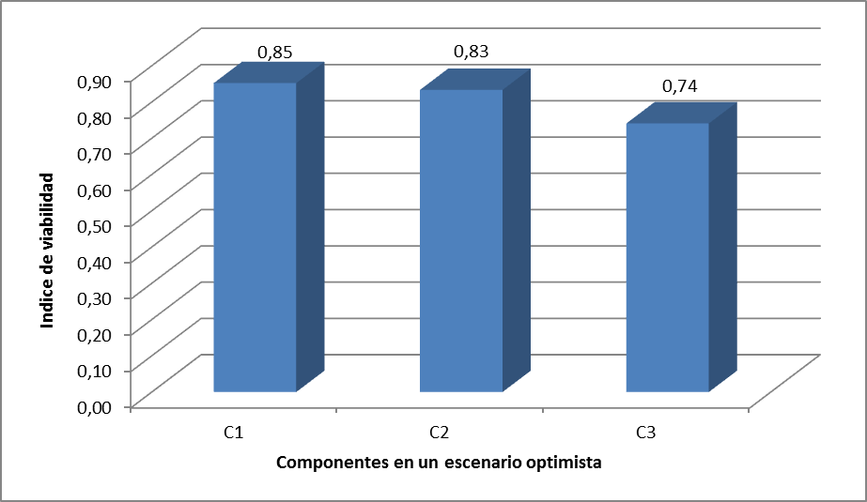
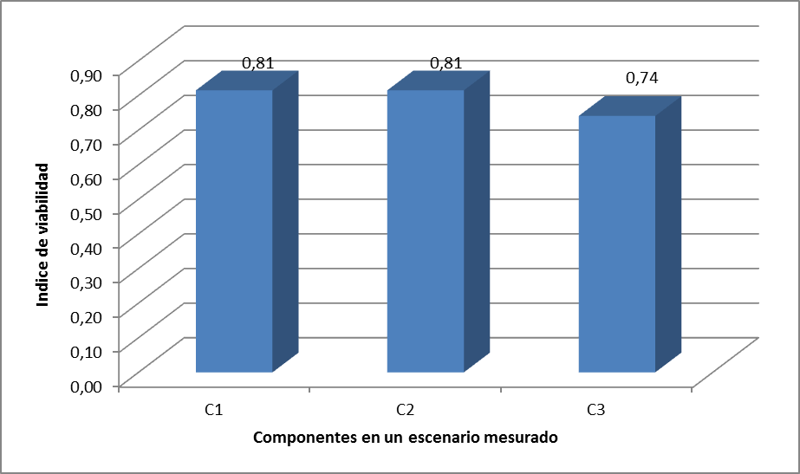
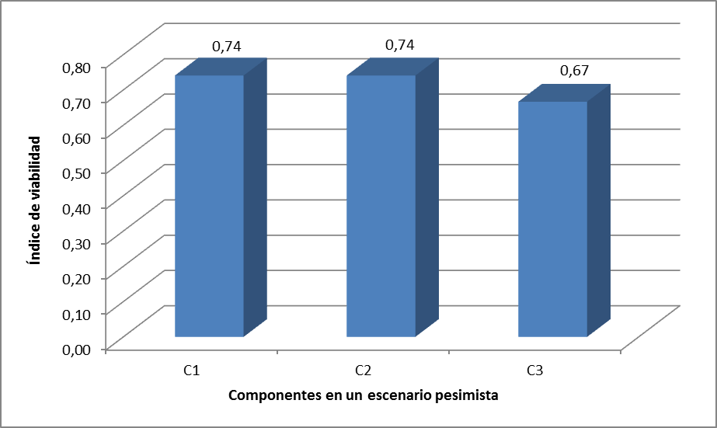
RESULTADOS DE LA EVALUACIÓN SOCIAL, TÉCNICA, AMBIENTAL, FINANCIERA Y ECONÓMICA
Escenario optimista | Escenario mesurado | Escenario pesimista
Análisis comparativo de los índices de viabilidad de los componentes

Slide 33
RESULTADOS DE LA EVALUACIÓN SOCIAL, TÉCNICA, AMBIENTAL, FINANCIERA Y ECONÓMICA
Rubro chocho | Rubro quinua | Rubro forestal
Análisis comparativo de los índices de cada criterio de viabilidad para el componente 2

Slide 34
PROPUESTA
Flujo de implementación
N° | Iniciativa | Indicador | Año 1 | Año 2 | Año 3 | Año 4 | Año 5
1 | Generación de capacidad local en torno al manejo de herramientas técnicas para la planificación del predio | N° de personas capacitadas | 32
2 | Implementación de un sistema agroproductivo de secano con rubros de alto valor comercial (chocho) | Superficie implementada en hectáreas | 30 | 30 | 30 | 30 | 30
3 | Implementación de un sistema agroproductivo de secano con rubros de alto valor comercial (quinua) | Superficie implementada en hectáreas | 42 | 42 | 42 | 42 | 42
4 | Componente forestal: con fines productivos | Superficie implementada en hectáreas | 67
 |  | Superficie manejada en hectáreas |  | 67 | 67 | 67 | 67
5 | Componente forestal: con fines protectivos | Kilómetros de perímetros de linderos de lotes productivos forestados | 3,75

Slide 35
PROPUESTA
Estructuración del plan de financiamiento
N° | Iniciativa | Año 1 |  |  |  | Año 2 |  |  |  | Año 3 |  |  |  | Año 4 |  |  |  | Año 5
 |  | Recursos propios | Subvenciones | Crédito | Total | Recursos propios | Subvenciones | Crédito | Total | Recursos propios | Subvenciones | Crédito | Total | Recursos propios | Subvenciones | Crédito | Total | Recursos propios | Subvenciones | Crédito | Total
1 | Generación de capacidad local en torno al manejo de herramientas técnicas para la planificación del predio |  | 2.481,78 |  | 2.481,78
2 | Implementación de un sistema agroproductivo de secano con rubros de alto valor comercial (rubro chocho) | 6.474,82 | 51.485,90 | 7.475,00 | 65.435,72 | 62.369,51 |  |  | 62.369,51 | 67.139,34 |  |  | 67.139,34 | 72.300,98 |  |  | 72.300,98 | 77.887,87 |  |  | 77.887,87
3 | Implementación de un sistema agroproductivo de secano con rubros de alto valor comercial (rubro quinua) | 9.064,75 | 83.063,23 | 7.475,00 | 99.602,98 | 99.400,71 |  |  | 99.400,71 | 107.282,00 |  |  | 107.282,00 | 115.824,39 |  |  | 115.824,39 | 125.085,04 |  |  | 125.085,04
4 | Componente forestal: con fines productivos | 14.460,43 | 57.669,61 | 11.675,00 | 83.805,05 | 25.368,65 |  |  | 25.368,65 | 27.205,84 |  |  | 27.205,84 | 29.191,85 |  |  | 29.191,85 | 31.339,25 |  |  | 31.339,25
5 | Componente forestal: con fines protectivos |  | 21.367,59 |  | 21.367,59
Total |  | 30.000,00 | 216.068,11 | 26.625,00 | 272.693,11 | 187.138,87 | 0,00 | 0,00 | 187.138,87 | 201.627,18 | 0,00 | 0,00 | 201.627,18 | 217.317,22 | 0,00 | 0,00 | 217.317,22 | 234.312,17 | 0,00 | 0,00 | 234.312,17

Slide 36
CONCLUSIONES
5.1.1. La población de socios, está constituida por personas con edades que van entre los 20 y los 64 años; el 19% corresponde al segmento en edades comprendidas entre los 35 a 39 años.
5.1.2. La ocupación por los socios del predio de la Hacienda Llipig es aún incipiente, con una extensa zona que actualmente se encuentra en barbecho, un 30,3% de la superficie; y, con una zona ocupada por rubros agrícolas que se consideran de bajo valor comercial, como es el caso del cultivo de cebada en un 14,1%.
5.1.3. Actualmente existe un inadecuado sistema de producción, debido a que no se han implementado medidas para reducir la incidencia de los factores erosivos como el viento y el agua.
5.1.4. La metodología empleada, resultó ser una herramienta que permite la participación permanente de los actores, fundamentalmente de las/os socias/os de la organización, de manera que los mismos adquieren un conocimiento pleno del estado de la situación actual y compromiso para la implementación de las alternativas viables.
5.1.5. Al establecer umbrales respecto de los índices de viabilidad desde el punto de vista social, se destaca que las iniciativas planteadas tienen un índice que va de medio a alto, de ésta manera permiten la generación de ingresos económicos, ya que obtuvieron una valoración alta, mientras que las iniciativas que están ligadas a la generación de capacidades locales y a la protección ambiental, obtuvieron una calificación media.
5.1.6. La implementación de los rubros: chocho y quinua, viable desde los puntos de vista: social, técnico y ambiental, resultando ser sensible a las variaciones del mercado.

Slide 37
CONCLUSIONES
5.1.7. La implementación de plantaciones forestales con fines comerciales, es viable desde los puntos de vista: técnico y ambiental, aunque su viabilidad social se considera ligeramente inferior, como producto de que la población beneficiaria ve a la inversión a largo plazo, con ciertas reservas respecto del beneficio más inmediato que significa el manejo de cultivos anuales.
5.1.8. El diseño de un modelo agroproductivo sostenible, ha logrado prever el incremento viable de la productividad pasando en el rubro quinua de 30qq/ha a 60 qq/ha, en el rubro chocho de 20qq/ha a 30qq/ha; y, el incremento de la producción al llegar a una ocupación de al menos el 75% del predio.
5.1.9. En la evaluación financiera resultan ser sensibles a la variación de precios, por lo que en un escenario pesimista se reduciría notablemente la viabilidad financiera, con una relación B/C para los rubros chocho, quinua y forestal con fines productivos de 0,94; 0,81 y 0,85, respectivamente; lo que debería orientar a los tomadores de decisiones a suscribir acuerdos de comercialización en el marco de al menos un escenario mesurado.
5.1.10. El componente que supone la más alta inversión es la plantación de pino que corresponde al 55% respecto del total de las inversiones.
5.1.11. El porcentaje de variación de precios para la definición de escenarios se consideró en alrededor del 5% como una tasa equivalente a la inflación anual reportada.
5.1.12. En la evaluación económica al sumar los beneficios sociales, incrementan el indicador de la relación B/C para los rubros: chocho, quinua y forestal con fines productivos, esto inclusive en un escenario pesimista, en el que se tienen: 2,19; 1,69 y 3,08, respectivamente para los rubros referidos.

Slide 38
RECOMENDACIONES
5.2.1. Respecto del componente de generación de capacidades locales para la planificación predial, demanda del establecimiento de alianzas con instituciones de Educación Superior.
5.2.2. Debido a la sensibilidad de los componentes productivos a las variaciones del mercado, se recomienda establecer alianzas estratégicas para la comercialización de quinua y chocho a un precio que suponga manejarse dentro de un escenario de mesurado a optimista.
5.2.3. Analizar la posibilidad de postular el modelo agroproductivo sostenible de la Hacienda Llipig al Proyecto del Buen Vivir, ejecutado por el Ministerio de Agricultura Ganadería, Acuacultura y Pesca, política que promueve el apoyo a la producción asociativa; esto con el fin de fortalecer el financiamiento de la implementación de los rubros agrícolas.
5.2.4. Analizar la posibilidad de postular el componente de forestación con fines productivos al Programa de incentivos para la reforestación con fines comerciales, política promovida por instituciones tales como: el MAGAP, MAE, MCPEC y la CFN.
5.2.5. Los sistemas agrosilvícolas demandan el establecimiento de vínculos con los gobiernos locales, que actualmente se encuentran ejecutando el Plan Nacional de Restauración Forestal, los que podrán proveer de los recursos necesarios para la implementación de la iniciativa.
5.2.6. Suscribir acuerdos de comercialización en el marco de al menos un escenario mesurado, capaz de garantizar el retorno de las inversiones.

Slide 39
GRACIAS

